Slide 1
地下鉄 ～世界最大の地下美術館～
８AWK1111 Ishikawa Moto

Slide 2
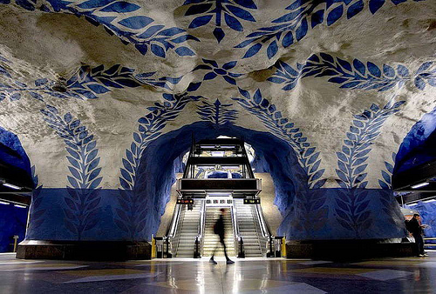
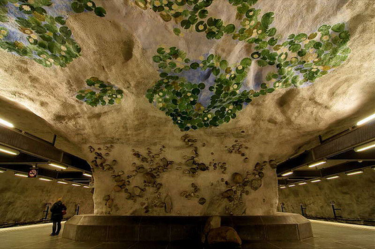
１９５７年T-Centralenから始まった

Slide 3
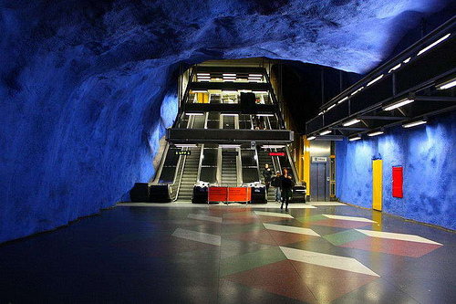

Slide 4
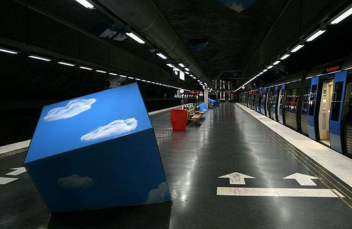
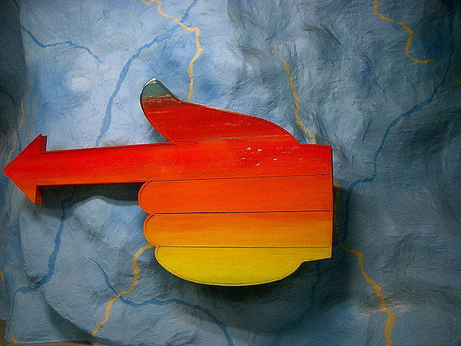
ならはらたかし氏作品
キューブの空

Slide 5
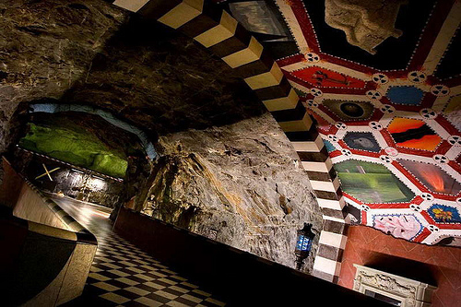
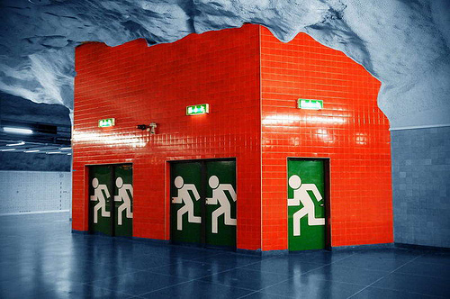

Slide 6
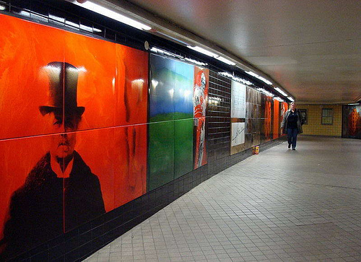
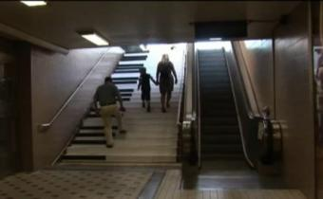
歩いたら電子ピアノの音が
でる
人々の健康改善のため♪
こんな素敵な空間に。。。悲しいことも（＞＜）

Slide 7
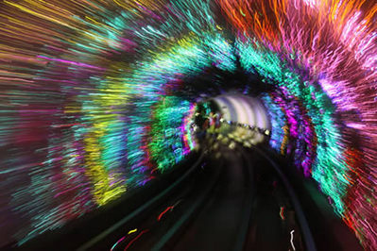
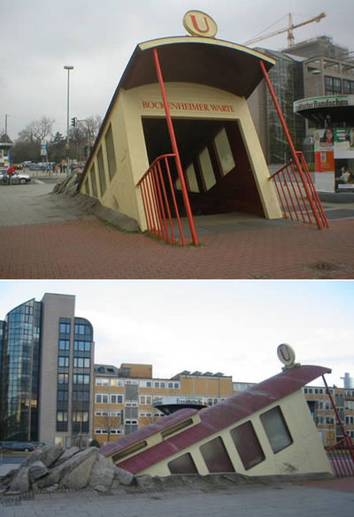
ちなみにインドは地下鉄駅構内撮影禁止

Slide 8
http://www.ab-road.net/europe/sweden/stockholm/guide/03004.html
http://mahoutukaino.blog86.fc2.com/blog-entry-417.html
http://sl.se/en/Visitor/Art-guide/

